Slide 1

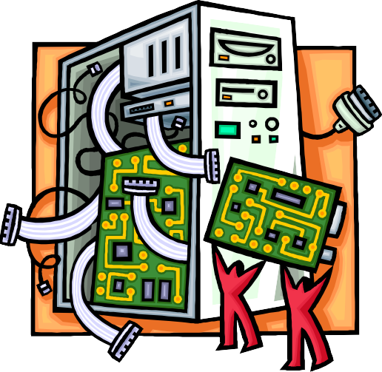
T.I.C.
Conceitos Básicos
Professora
Anabela Silva

Slide 2
Conteúdos
A Informática e as TIC
Componentes fundamentais de um sistema informático
Hardware e Software
Tipos de Software: Software de Sistema e Software de aplicação
Estrutura geral de um computador
Unidade Central de Processamento
Memórias ou Dispositivos de armazenamento
Primárias: RAM, ROM
Secundárias: suportes de armazenamento
Periféricos ou dispositivos de entrada e saída
Dispositivos de Entrada (Input)
Dispositivos de Saída (Output)
Dispositivos de Entrada / Saída (Input/Output)
Placa mãe ou motherboard
Informação digital: Bits e bytes

Slide 3

1. A informática e as TIC

Slide 4



Informática
A palavra informática foi criada em 1962 pelo francês Philippe Dreyfus a partir da conjugação das palavras
INFORMAÇÃO + AUTOMÁTICA.
Informação
Automática
Significado: Tratamento ou processamento da informação utilizando meios automáticos, nomeadamente o computador.
Informática

Slide 5



Evolução…
Informática
Tecnologias de Informação
Tecnologias de Informação e Comunicação

Slide 6
TIC - Tecnologias de Informação e Comunicação
Conceito:
As TIC consistem em processos de tratamento, controlo e comunicação da informação, fundamentalmente através de meios eletrónicos.
Os processos de tratamento da informação estão essencialmente ligados à Informática utilizando, portanto, computadores ou sistemas informáticos.

Slide 7




TIC - Tecnologias de Informação e Comunicação
Áreas de aplicação das TIC
Computador
Tecnologias da Informação
Comunicação
Controlo e Automação
Computador – Informática e Burótica;
Comunicação – Telemática;
Controlo e Automação – Robótica e CAD-CAM.

Slide 8
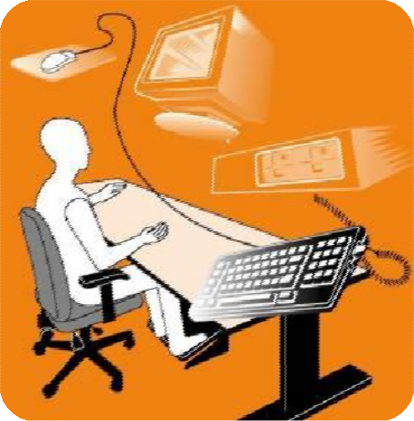

TIC - Tecnologias de Informação e Comunicação
Áreas de aplicação das TIC
Computador: Informática e Burótica
Informática - Aplicação de computadores para processamento de informação.
Burótica = Bureau + Informática
Aplicação de meios informáticos no tratamento e circulação da informação em escritórios e em tarefas do tipo administrativo.
Atualmente também se utiliza com alguma frequência a
expressão escritório eletrónico.

Slide 9
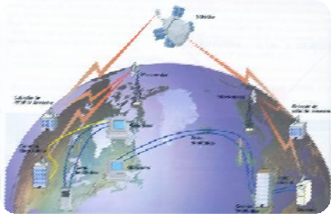

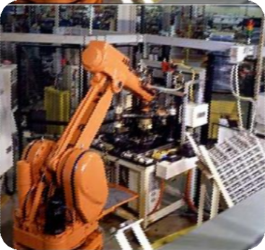

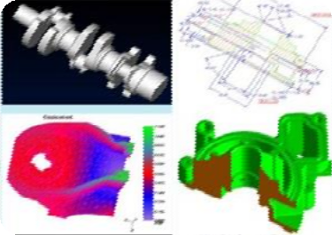

TIC - Tecnologias de Informação e Comunicação
Áreas de aplicação das TIC
Comunicação: Telemática = Telecomunicação + Informática Caracteriza-se pela conjugação de meios informáticos (computadores, modems, etc.) com meios de comunicação à distância (linhas telefónicas, satélites, etc.)
Controlo e Automação: Robótica, CAD e CAM
Caracterizam-se pela intervenção de meios informáticos no controlo de mecanismos e processos industriais.
Robótica - Procede ao desenvolvimento dos mais variados tipos de robots, através da utilização de processos informáticos.
CAD - Desenho assistido por computador (Computer Assisted Design): Projecto ou desenho realizado com a utilização de computadores e softwares específicos.
CAM - Fabrico assistido por computador (Computer Aided Manufactoring): Sistemas de fabrico controlados por computador.

Slide 10

2. Componentes fundamentais de um sistema informático

Slide 11
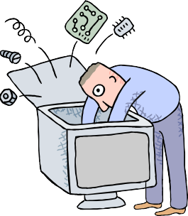


2.1 Hardware e Software
Num sistema informático podem identificar-se dois componentes fundamentais: Hardware e Software.
Hardware – refere-se aos dispositivos físicos, equipamento ou peças que constituem um computador.
É a parte física do computador.
Software – é o conjunto de todos os programas que
fazem trabalhar o computador.
É a parte lógica do computador.

Slide 12
Hardware e Software
O Hardware e o Software são dois componentes inseparáveis de um computador.
Sem hardware os programas não podem ser
executados.
Por outro lado, sem Software, os computadores não executariam qualquer tarefa, seriam simplesmente máquinas inertes, sem qualquer interesse prático.

Slide 13
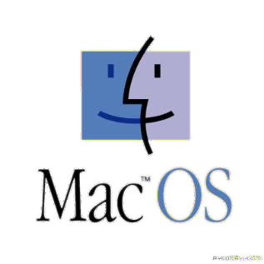

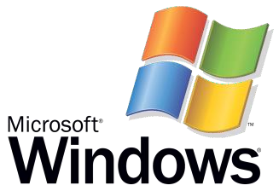




2.2 Tipos de Software
Ao nível do Software podemos distinguir entre:
Software de Sistema – é fundamentalmente constituído pelo sistema operativo.
Software de aplicação – engloba todos os restantes programas de computador.

Slide 14
3. Estrutura geral de um computador

Slide 15




Estrutura geral simplificada de um Computador
O Computador é uma máquina ou conjunto de dispositivos mecânicos, eletrónicos e eletromecânicos, capazes de processar informação.
O computador, no processamento da informação realiza 3 operações fundamentais:
Entrada ou admissão de dados/informação (input);
Processamento ou tratamento de dados;
Emissão ou saída de dados/informação (output).
Entrada de dados
Processamento de dados
Saída de dados
Dispositivo de entrada
Processador ou Unidade Central de Processamento (CPU)
Dispositivo de saída

Slide 16



Estrutura geral de um Computador
A estrutura básica de um sistema informático só fica completa se considerarmos a intervenção de dispositivos de memória ou armazenamento.
Unidade Central de Processamento (CPU)
Dispositivos de entrada (input)
Dispositivos de saída (output)
Memória Primária
Dispositivos de Armazenamento secundário

Slide 17
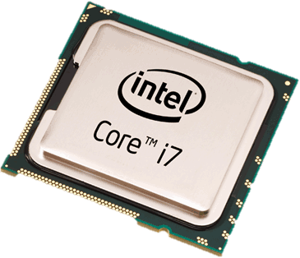
4. Unidade Central de Processamento

Slide 18
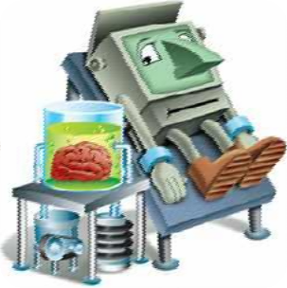

Unidade Central de Processamento
A CPU (Central Processing Unit), ou
Unidade Central de Processamento, é o
«cérebro» do computador.
É o processador que controla todas as
outras partes do sistema.
Determina as operações a efetuar em cada instante.
Processa todas as instruções e dados recebidos, através de operações aritméticas e lógicas.

Slide 19
Unidade Central de Processamento
A CPU divide-se basicamente nas seguintes unidades:
CPU | Unidade de controlo (UC) | Controla ou determina as operações a efetuar a cada instante, enviando sinais apropriados aos outros componentes.
 | Unidade Aritmética e Lógica (ALU) | Esta é a secção do processador responsável pelas operações fundamentais de processamento, ou seja, efetua todas as operações aritméticas e lógicas.
 | Registos internos (memória central) | São memórias utilizadas para guardar resultados temporários e dados com que a ALU vai efectuar as operações que lhe são indicadas.

Slide 20



Processador ou Unidade Central de Processamento (CPU)
Porquê o nome Unidade Central de Processamento?
Unidade Central de Processamento
É apenas uma Componente (chip)
É a unidade fundamental de todo o sistema
É nesta que se realiza
o processamento

Slide 21
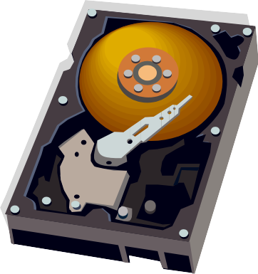
5. Memórias ou Dispositivos de armazenamento

Slide 22
Memórias ou dispositivos de armazenamento
Memória Primária, principal ou central – memória que se encontra em contacto direto com o processador, fornecendo-lhe as instruções e os dados com que o processador vai trabalhar em cada sessão;
Memória Secundária, auxiliar ou externa – caracteriza-se por ter grande capacidade de armazenamento e tem como objetivo guardar informação para além do tempo em que temos o computador ligado.

Slide 23
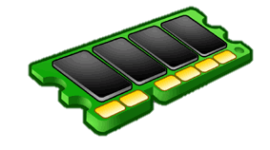
5.1 Memórias Primárias
Memórias primárias: RAM, ROM
As memórias primárias podem ser de dois tipos:
RAM (Random Access Memory);
ROM (Read Only Memory)
Memória ROM (Read-Only Memory)
Memória Só de Leitura que armazena as instruções responsáveis pelo funcionamento básico de um S.I. (operações de arranque ou de interação com os dispositivos de E/S);
Memória RAM (Random Access Memory)
Memória de Acesso Aleatório onde são armazenados temporariamente os dados e as instruções com que o processador opera e onde o processador armazena o resultado das operações.

Slide 24
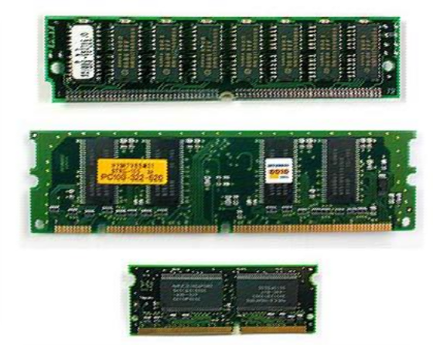
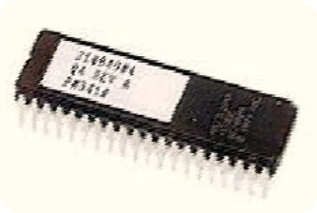
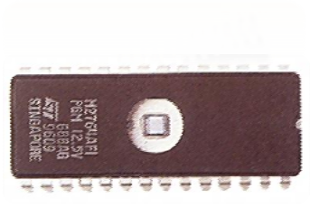
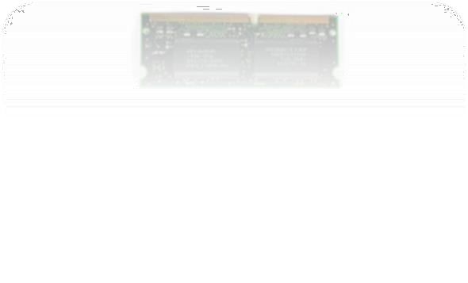

Memórias Primárias
Memória RAM
Memória ROM

Slide 25


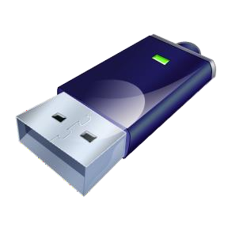
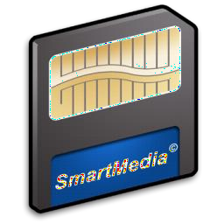
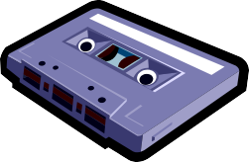
5.2 Memórias Secundárias
Servem de complemento à memória primária.
Guardam programas e informação de forma permanente.
Dispositivos mais utilizados:
Discos rígidos (“hard disks”)
Discos óticos: CD’s / DVD’s
Discos sólidos: Pen-drives
Cartões de memória
Bandas magnéticas

Slide 26
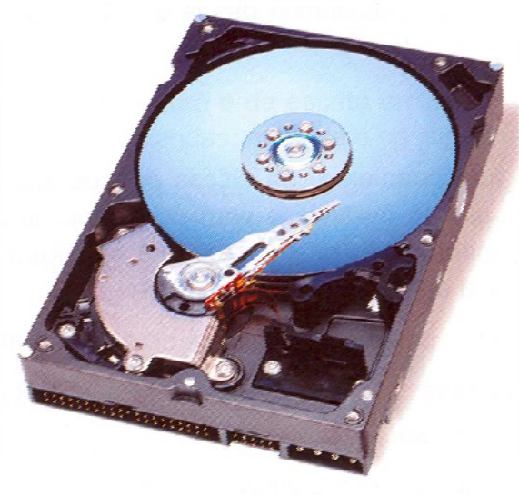
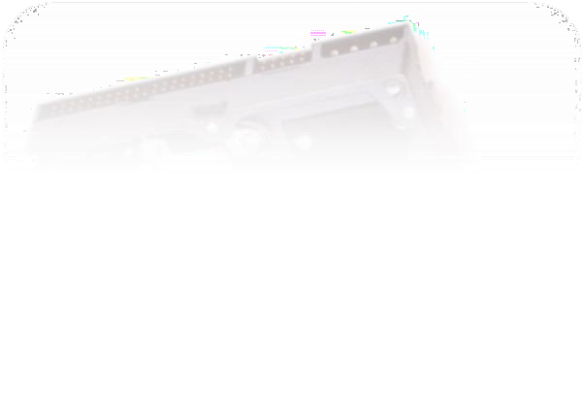
Discos rígidos
São os mais utilizados para leitura e escrita de informação.
Têm uma estrutura rígida e fixa, permitem armazenar informação na ordem dos Gigabytes ou Terabytes.

Slide 27
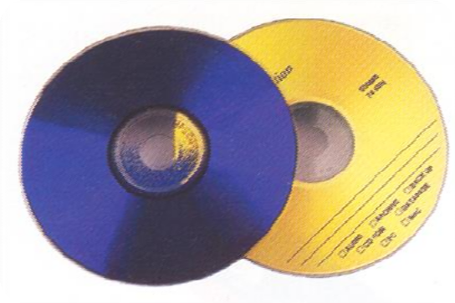

Discos óticos
A leitura e escrita de informação está baseada na tecnologia ótica.
CD (Compact Disk) – CD-R e CD-RW
DVD (Digital Versatile Disk) – DVD-R, DVD-RW e DVD -
DL
Vantagens da utilização:
Armazenam grandes quantidades de informação
CD – 650Mb-800Mb
DVD – 4Gb-9Gb
Facilidade de usar e transportar
Duram muito tempo
São fiáveis

Slide 28
Discos sólidos
São muito rápidos e pequenos
Ligam-se através de uma porta USB
Desde 256 Mb até alguns Gigabytes
São compostos por circuitos integrados

Slide 29

Memórias ou dispositivos de armazenamento – Tabela Resumo
Memória Primária, principal ou central | Memória Secundária, auxiliar ou externa
Memória ROM (Read-Only Memory) Memória Só de Leitura que armazena as instruções responsáveis pelo funcionamento básico de um S.I. (operações de arranque ou de interação com os dispositivos de E/S); Memória RAM (Random Access Memory) Memória de Acesso Aleatório onde são armazenados temporariamente os dados e as instruções com que o processador opera e onde o processador armazena o resultado das operações. | Servem de complemento à memória primária. Guardam programas e informação de forma permanente. Exemplos: Discos rígidos (“hard disks”) Discos óticos: CD’s / DVD’s Discos sólidos: Pen-drives Cartões de memória Bandas magnéticas

Slide 30
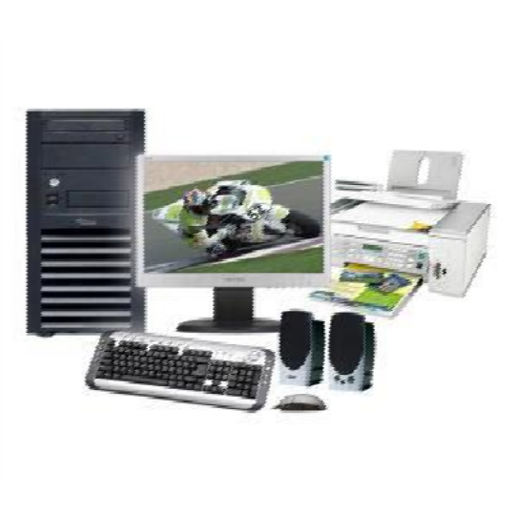

6. Periféricos ou dispositivos de entrada e saída

Slide 31

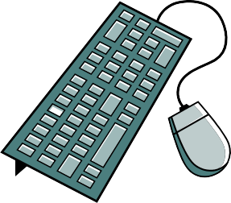
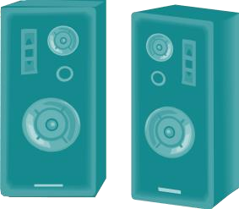
Periféricos ou dispositivos de entrada e saída (E/S )
Para que um computador possa «comunicar» com o exterior necessita de dispositivos de Entrada de dados (input) e de Saída de dados e informações (output).
Chamam-se Periféricos aos equipamentos utilizados para
esse efeito.

Slide 32
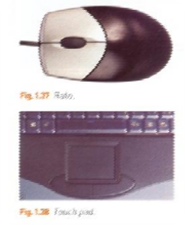
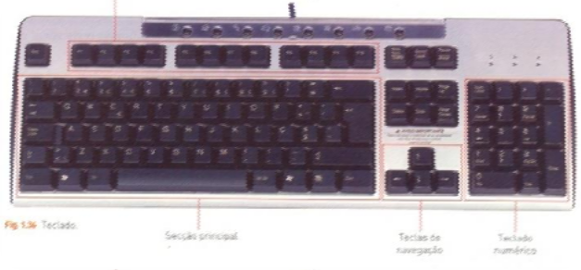
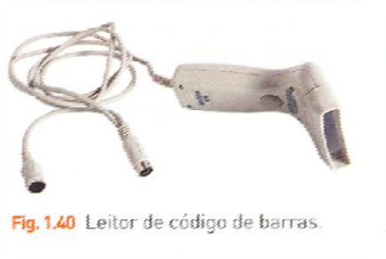
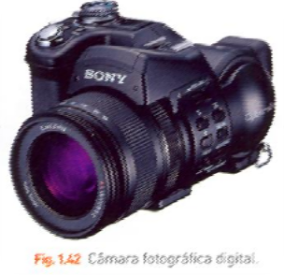

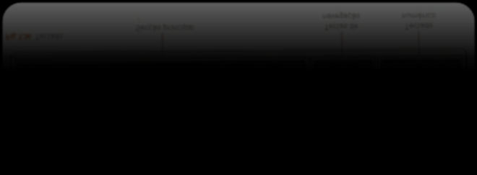


6.1 Dispositivos de Entrada (Input)
Convertem a informação introduzida pelo utilizador em sequências próprias de Bits, capazes de serem interpretados pelo processadores.
Ex: teclado, rato, scanner, câmara digital, etc,…

Slide 33
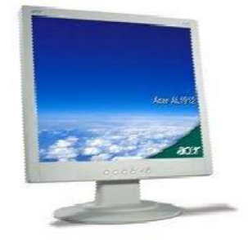
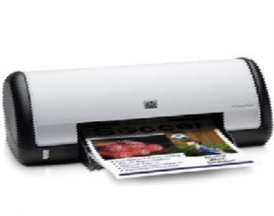
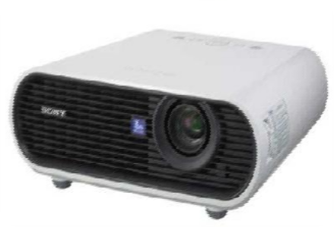
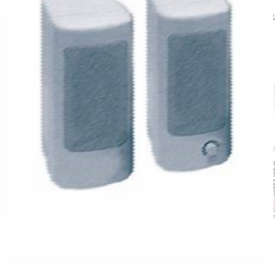




6.2 Dispositivos Saída ( Output )
Transmitem os dados processados para o exterior.
Ex: monitor, impressora, projetor de vídeo, colunas de som, …

Slide 34
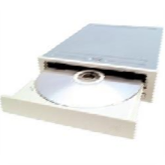
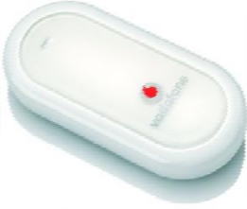
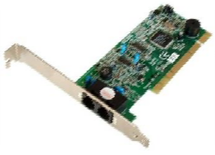
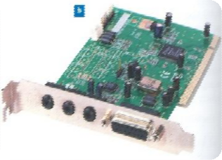
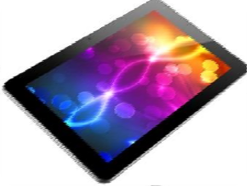





6.3 Dispositivos Entrada / Saída (Input/Output)
Permitem efetuar a entrada como a saída de dados.
São dispositivos capazes de canalizar informação do exterior
para o interior do computador e vice-versa.
Ex: drives (de discos, de Cd’s, etc.), modem, placas de rede, placa de som, monitor tátil, …

Slide 35

Resumo dos Dispositivos
Dispositivos de input | Dispositivos de output | Dispositivos input/output
Teclados Ratos Scanners Câmaras digitais joystick | Monitores Impressoras Projetor de vídeo | Drives de discos Placas de som Modem Placa da rede Placa de vídeo Écran Tátil

Slide 36
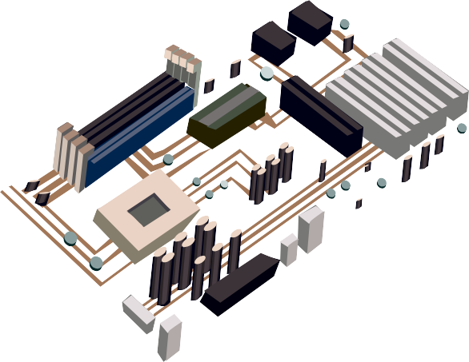
7. Placa mãe
ou motherboard

Slide 37
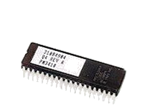
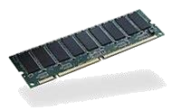
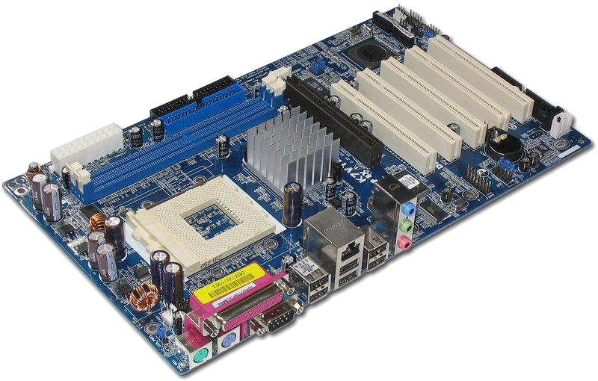
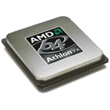
Placa mãe ou motherboard
A motherboard ou placa-mãe, é a componente central do computador.
MEMÓRIA ROM
MEMÓRIA RAM
Para que os outros componentes e periféricos funcionem, é necessário que estejam integrados neste circuito, razão pela qual o seu nome significa "placa-mãe".
MOTHERBOARD ou PLACA-MÃE
PROCESSADOR
Permite que o processador comunique com todos os periféricos.

Slide 38


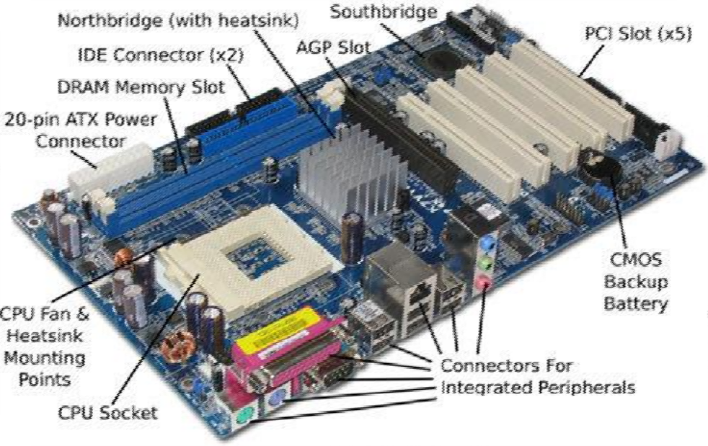

Placa mãe ou motherboard

Slide 39
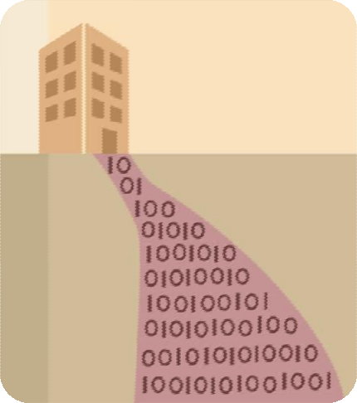
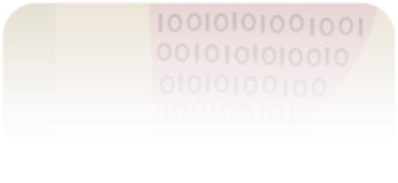
8. Informação digital: Bits e bytes

Slide 40

Informação Digital
A informação digital é guardada na memória do computador sob a forma de bits, bytes...
1 0 1 0 1 0 1 0 1 0 1 0 1 0 1 0 1 0 1 0 1 0 1
0 1 0 1 0 1 0 1 0 1 0 1 0 1 0 1 0 1 0 1 0 1 0
1 0 1 0 1 0 1 0 1 0 1 0 1 0 1 0 1 0 1 0 1 0 1
O que é o Bit?
0 1 0 1 0 1 0 1 0 1 0 1 0 1 0 1 0 1 0 1 0 1 0
1 0 1 0 1 0 1 0 1 0 1 0 1 0 1 0 1 0 1 0 1 0 1
O bit é a menor unidade de informação guardada num computador.
Resulta da contração das palavras inglesas “binary” e “digit”.
0 1 0 1 0 1 0 1 0 1 0 1 0 1 0 1 0 1 0 1 0 1 0
1 0 1 0 1 0 1 0 1 0 1 0 1 0 1 0 1 0 1 0 1 0 1
1 0 1 0 1 0 1 0 1 0 1 0 1 0 1 0 1 0 1 0 1 0 1
1 0 1 0 1 0 1 0 1 0 1 0 1 0 1 0 1 0 1 0 1 0 1
Um bit é representado por que dígitos?
0 e 1

Slide 41
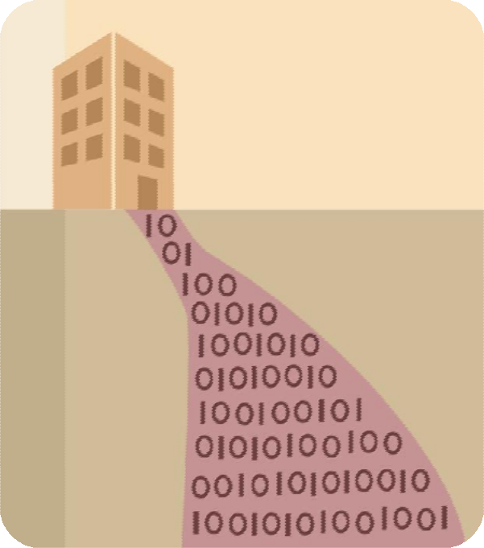
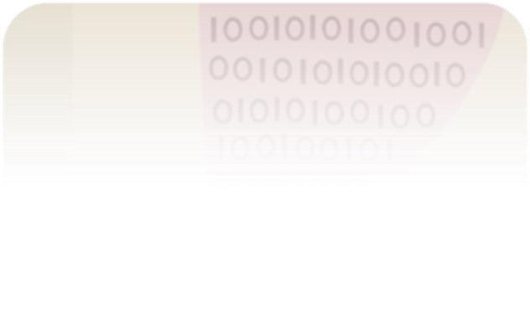
Informação digital
O que é um Byte?
É um conjunto de 8 bits.
Quais são os múltiplos do byte?
KB - Kilobyte
MB - Megabyte
GB - Gigabyte
TB – Terabyte
1 byte= 8 bits
1 KB (Kilobyte)= 1024 bytes
1 MB (Megabyte)= 1024 KB
1 GB (Gigabyte)= 1024 MB
1 TB (Terabyte)= 1024 GB

Slide 42
Informação digital
Unidades de memória | Capacidade
Disquete 3^{1/2} | 1,44 MB
USB (pen drive) | 256 MB, 1GB, ...
CD | 650 Mb...875 MB
DVD | 4,7 GB ou 8,5 GB
Disco duro | 40 GB,...160 GB,… 1TB,…etc

Slide 43
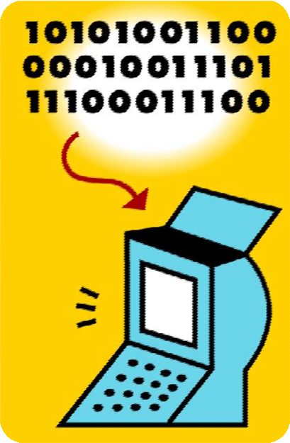

Informação digital
Os números, carateres e palavras com que os sistemas informáticos operam, ao nível do hardware, têm de se encontrar sempre convertidos para o sistema de numeração binário.
Como se converte um número decimal
para binário?
Um processo prático para fazer a conversão de um número decimal para binário consiste em efetuar divisões sucessivas por 2 até se obter um quociente igual a 1, em seguida, forma-se o número com esse 1 seguido de todos os restos encontrados, pela ordem inversa.

Slide 44
Informação digital
Conversão de um número decimal para binário:
10₍₁₀₎ = 1010 ₍₂₎
10 | 2
0 | 5 | 2
 | 1 | 2 | 2
 |  | 0 | 1 | 2
 |  |  | 1 | 0
Conversão de um número binário para decimal:
1010₍₂₎ = 1 × 2³ + 0 × 2² + 1 × 2 ¹ + 0 × 2⁰ = 10₍₁₀₎
1, número binário; 3, Ordem dos dígitos

Slide 45
Informação digital
Correspondência entre os dígitos decimais e os respetivos nºs. em binário:
Decimal | 0 | 1 | 2 | 3 | 4 | 5 | 6 | 7 | 8 | 9
Decimal Binário | 1 | 1 | 10 | 11 | 100 | 101 | 110 | 111 | 1000 | 1001

Slide 46
Tabela ASCII
A representação de caracteres num sistema informático passa, também, por uma codificação em binário.
A principal tabela que codifica os caracteres usados nos computadores é a tabela ASCII (“American Standard Code for International Interchange”).
As versões atuais desta tabela utilizam agrupamentos de 8 bits para a codificação dos caracteres; portanto é possível codificar 256 caracteres diferentes.

Slide 47


Tabela ASCII

Slide 48
Fim

